Slide 1





WHAT THE WEATHER
융복합 프로젝트형 빅데이터 분석 서비스 개발
Seoul
12:24 AM
17º
최현호 김유철 구혜인

Slide 2
INDEX
프로젝트 배경
WTW 팀 소개
수행 절차 및 방법
데이터 수집 및 전처리
분석 과정 및 결과
느낀점
Appendix

Slide 3


01 프로젝트 배경
날씨로 인해 달라지는 행동과 소비 패턴 분석
날씨와 생활정보 분석 서비스 대시보드
Notes:
프로젝트 주제
프로젝트 개요 - 컨셉, 훈련 내용과의 관련성, 개발 환경 등
프로젝트 구조

Slide 4



02 WTW 팀 소개
최현호(팀장)
김유철
구혜인
데이터 수집 및 분석
Iptv 영화통계
배달주문데이터
DB 생성 및 데이터 적재
데이터 수집 및 분석
날씨
네이버쇼핑
질병
대시보드개발
DB 생성 및 데이터 적재
데이터 수집 및 분석
농수산물 유통정보
국가 화재정보
경찰청 교통사고 통계
DB 생성 및 데이터 적재

Slide 5
03 수행절차 및 방법
10.23(금) ~ 10.30(금)
주제 선정 및 일정 수립
11.08(일) ~ 11.16(월)
분석 시각화 및 모델링
결론 도출
11.17(화)
프로젝트 발표
10.31(토) ~ 11.07(토)
데이터 수집 및 전처리
11.13(금) ~ 11.16(월)
왓더웨더 웹페이지 구현

Slide 6





03 수행절차 및 방법
수행도구

Slide 7

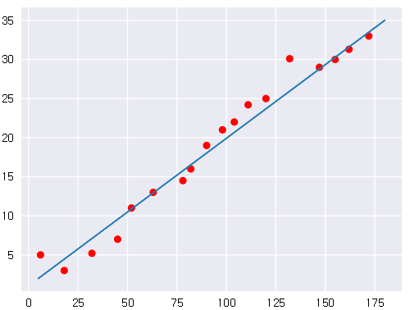
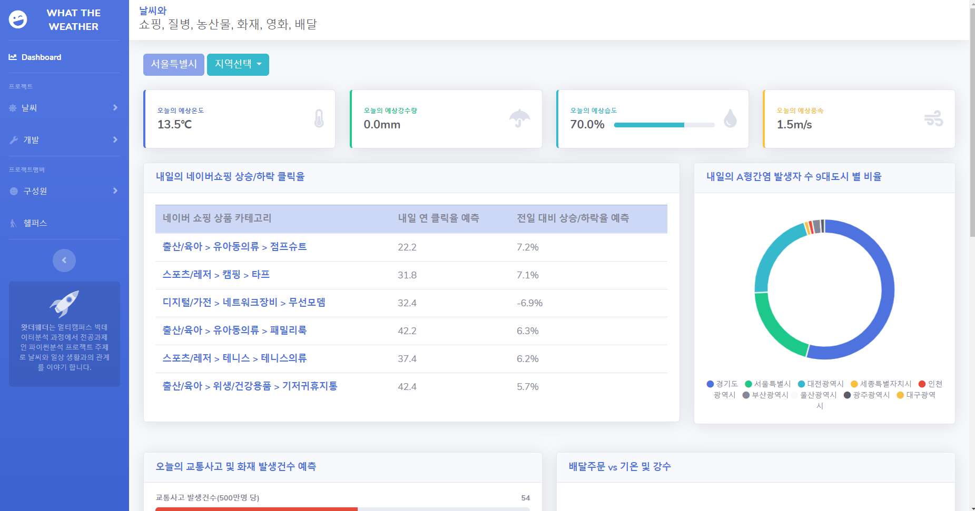
03 수행절차 및 방법
오늘과 내일의 온도
습도, 강우량 등 API추출
회귀 함수식
회귀 함수식 적재
영역별
회귀 결과 전달
데이터 수집 및 분석
Notes:
Raw데이터를 전처리하여 마리아 DB에 저장 후 사용
분석된 회귀식을 마리에 DB에 저장 함
Web 대시보드에서 사용자의 요청에 따라 기상청의 예보데이터를 API로 전송받고, 마리아DB에서 분석된 회귀식을 추출하여 예측치를 계산하여 화면에 출력함

Slide 8
03 수행절차 및 방법
WHAT
THE
WEATHER
Notes:
0. 17개 도시 선택
1. API로 기상청에서 받아온 날씨
2. 네이버 쇼핑 클릭율 급상승 상품 Top5
3. 9대 대도시 A형간염 발병자 비중 예측
4. 교통사고 및 화재발생 건수 예측
5. 식료품 가격 예측
6. 배달주문 vs 기온 및 강수
7. 영화장르 vs 기온

Slide 9
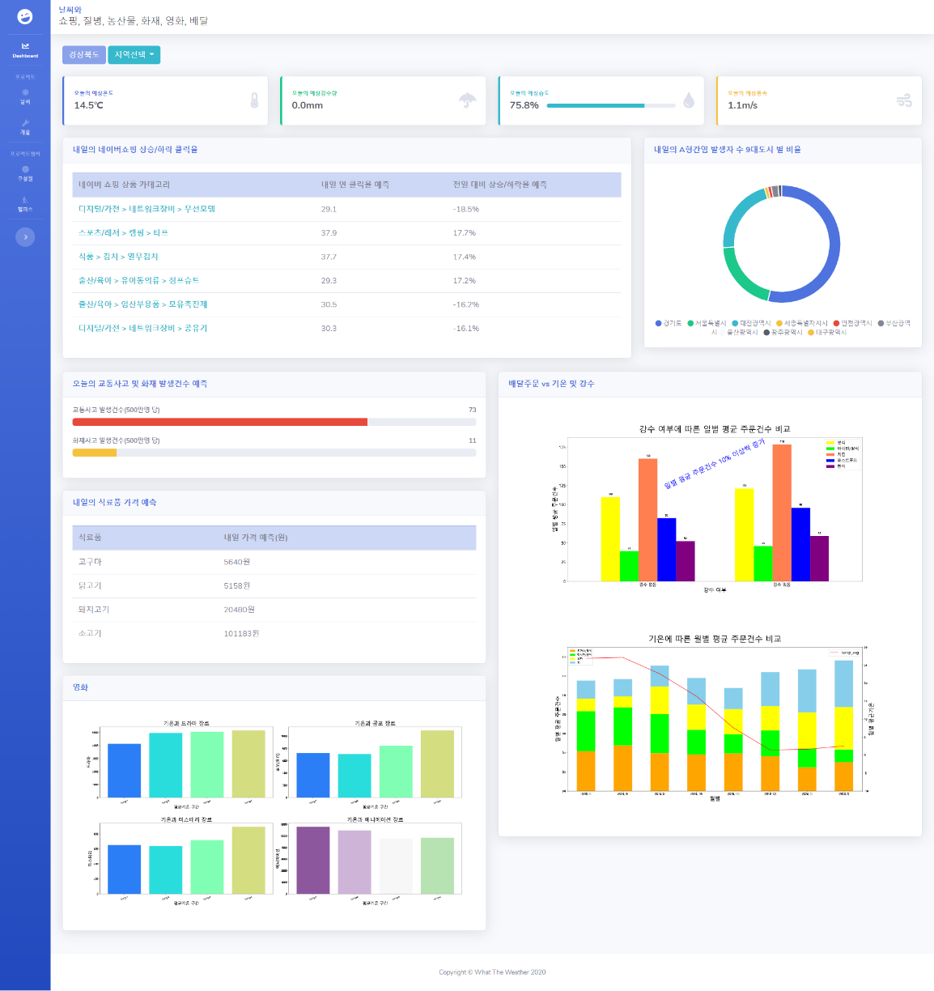
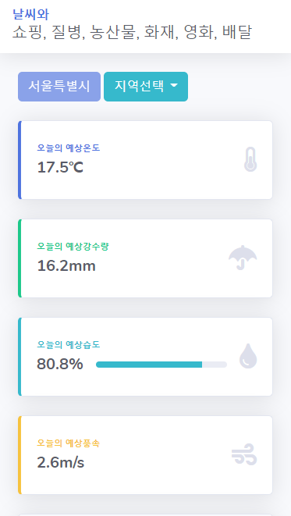
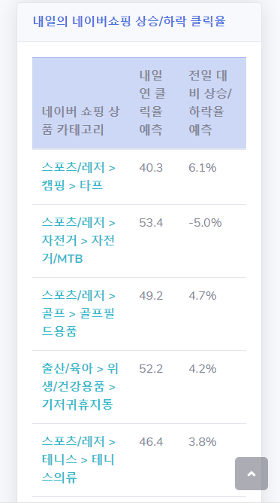
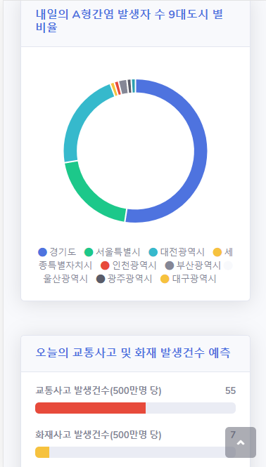
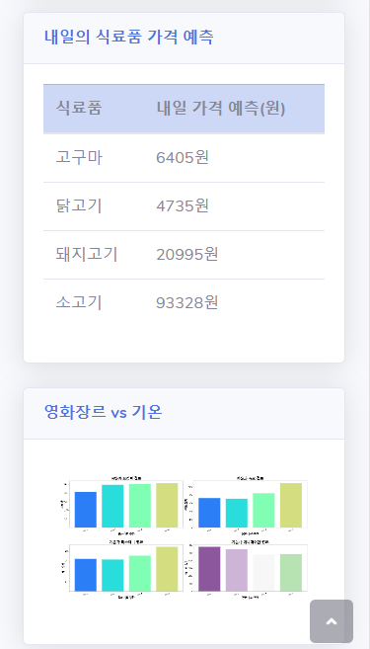
03 수행결과
Notes:
0. 17개 도시 선택
1. API로 기상청에서 받아온 날씨
2. 네이버 쇼핑 클릭율 급상승 상품 Top5
3. 9대 대도시 A형간염 발병자 비중 예측
4. 교통사고 및 화재발생 건수 예측
5. 식료품 가격 예측
6. 배달주문 vs 기온 및 강수
7. 영화장르 vs 기온

Slide 10








04 데이터 수집 및 전처리
날씨
쇼핑
질병
배달
기상청
: 시도/시군구별 일/시간별 온도, 습도, 강우랑, 일조량, 등​
- 2017~2020
- CSV + 추가작업
네이버쇼핑
: 일별 2500개 상품 카테고리별 클릭율
- 2018~2020
- 웹 크롤링
질병관리청 감염병 포털
: 일별 질병 발병건수
- 2017.11~2020.10
- 웹 크롤링
KT빅데이터 플랫폼
: 일별 업종별 평균주문 건수
- 2019.07~2019.08
- CSV
영화
화재발생
교통사고
식품산업
영화관입장권통합전산망
: 일별 iptv영화 top100 장르
- 2017~2020
- 웹 크롤링
TAAS 교통사고 분석 시스템
: 일자별 시도, 시군구별 교통사고
- 2017~2019
- csv
KAMIS 농산물 유통정보
: 일별 품목별 도소매 가격 정보- 2019.11~2020.10
- Open API
소방청 국가 화재정보센터
: 화재 장소별 화재 추세
: 화재 원인별 화재 추세
- 2017~2020
- csv, 웹 크롤링

Slide 11
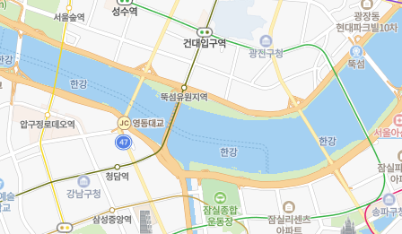
04 데이터 수집 및 전처리
1) 날씨
네이버의 시군구 날씨는 예보.
시군구의 실측치는 없음
종로구 좌표에 유클리드 거리가 가장 가까운 3개의 센서 데이터 추출
카카오 API로 추출
250개 시군구 좌표
기상청의 500개
센서 좌표
센서1
Full join
센서2
센서3
종로구 좌표에 가까운 센서들의
거리에 따른 가중치 계산
시군구 레벨의 날씨
: 유클리드 거리의 가중치를 이용
센서1의 가중치
= 1/2 * (1 - {|d-a1|/(|d-a1| + |d-a2| + |d-a3| + |d-a4|)})​
센서2의 가중치
= 1/2 * (1 - {|d-a2|/(|d-a1| + |d-a2| + |d-a3| + |d-a4|)})​
센서3의 가중치
= 1/2 * (1 - {|d-a3|/(|d-a1| + |d-a2| + |d-a3| + |d-a4|)})​
# 데이터 양(진짜 빅데이터 0_0)
>> 시간별 : 4년 * 365일 * 24시간 * 250시군구 * 500센서 = 43억 행

Slide 12
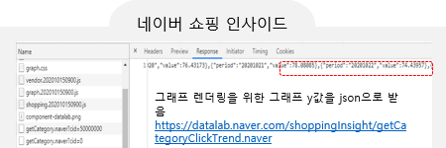
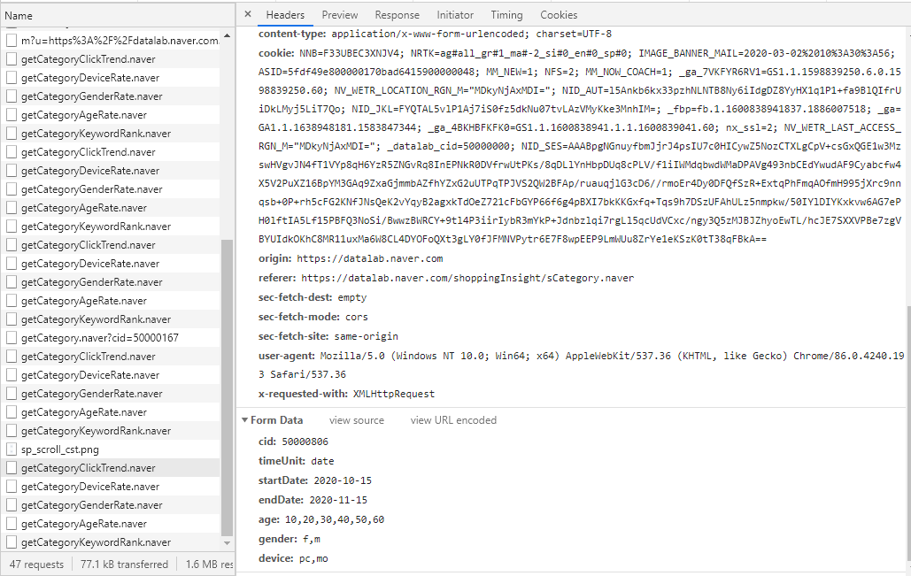
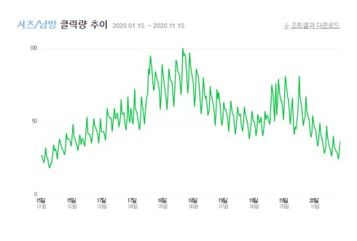
04 데이터 수집 및 전처리
2) 웹 크롤링
<- Response
기존 Selenium 방식은 시간이 오래 걸린다는 단점을 보완(sleep 그만,,)
>> 그래프 랜더링 전에 특정 URL에서 그래프의 수치 값을 json으로 받아 오는 것을 발견
Request ->
개발자도구의 Header와 data의 모양을 똑같이 맞추고
data부분만 조건을 변경하여 5000번 실행
15분만에 끝
sleep 필요 없이 서버에서 200(성공) 받으면 바로 넘어감
Notes:
네이버 쇼핑, 영화, 화재

Slide 13
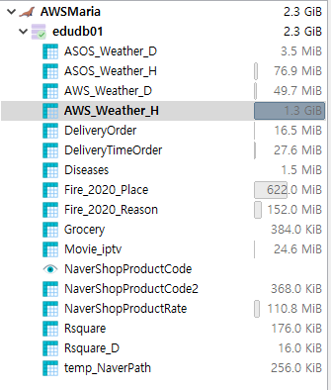
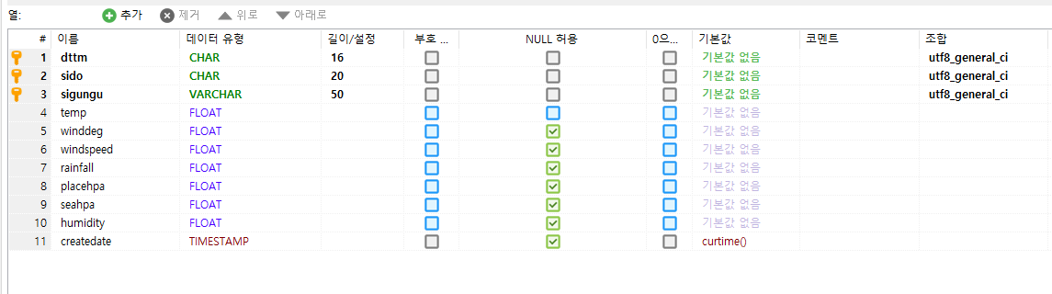
04 데이터 수집 및 전처리
3) DB 관리
영역 별로 DB에서 관리
개별로 수집한 데이터 전처리 후
PK를 설정하여 중복 입력을 방지
>> 추후 분석 시 조건에 따른 추출 속도를 높임
>> AWS와 Maria DB 연결하여 테이블 불러온 후 분석 작업
Notes:
네이버 쇼핑, 영화, 화재

Slide 14

05 분석 과정 및 결과
1) 분석 방법
다중회귀분석 선택
날씨 + 다른 산업의 데이터 분석
서로 다른 데이터의 연관성을 분석하기에
다중회귀분석이 적합하다고 판단

Slide 15
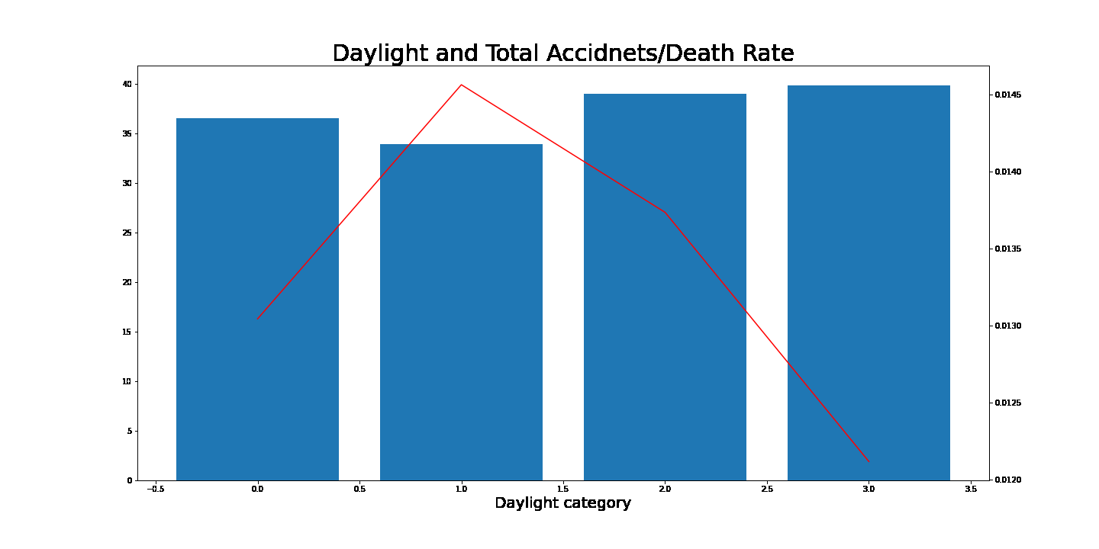
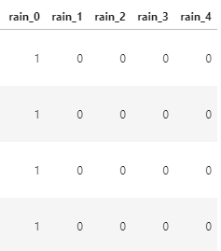
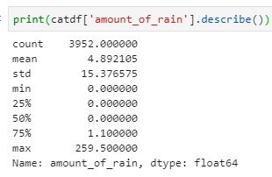
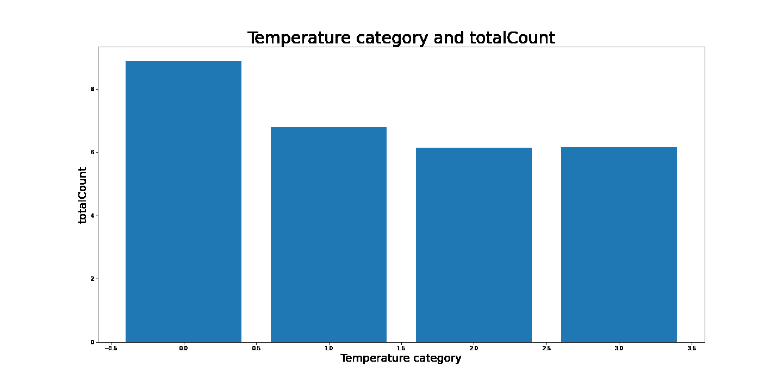
05 분석 과정 및 결과
2) 변수 선택 및 강수량 데이터 처리
1) EDA과정에서 활용가능한 변수 판단
2) 다중공선성 제거
3) 강수량 데이터 범주화
강수량 데이터의 50% 이상이 0이라서 회귀분석하기 어려움
>> 0인 아닌 데이터를 분류하여 범주화
>> 원핫인코딩

Slide 16
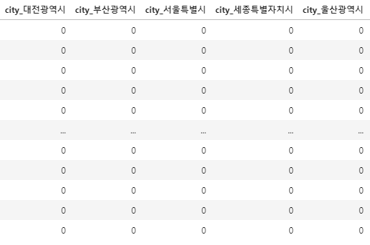
05 분석 과정 및 결과
3) 시도별 특성 반영
시군구 데이터는 정확성은 높을 수 있지만
수치가 너무 낮아서 사용하기 어려움
>> 시도 데이터 사용
화재 / 교통사고 / 식품 등의 데이터를 사용할 때 회귀분석이 각 도시의 특징을 반영하지 못함
>> 도시정보를 원핫인코딩하여 변수로 사용

Slide 17
05 분석 과정 및 결과
3) 시도별 특성 반영
(화재 데이터 예시)
Case 1
시군구 시간별 날씨
시군구 시간별 화재
날씨요소
화재 발생 건수
0.06
날씨 데이터에 비해 화재 데이터 표본이 너무 작음
Case 2
시도 일별 날씨
시도 일별 화재
날씨요소
화재 발생 건수
0.09
시도별 특징을
반영하지 못함
Case 3
시군구 시간별 날씨
시군구 시간별 화재
날씨요소, 시도
화재 발생 건수
0.75
선택
데이터
독립변수
종속변수
R squared
결과

Slide 18
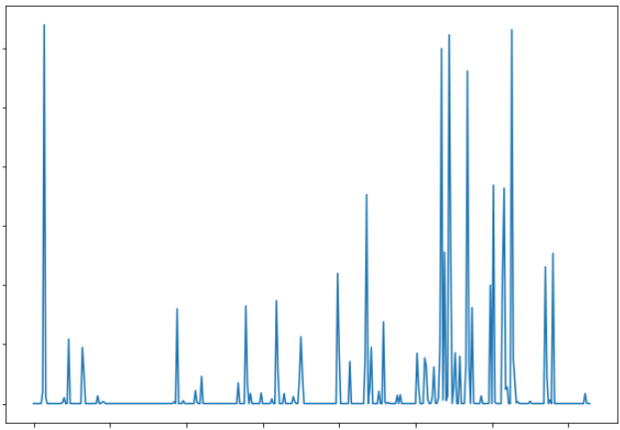
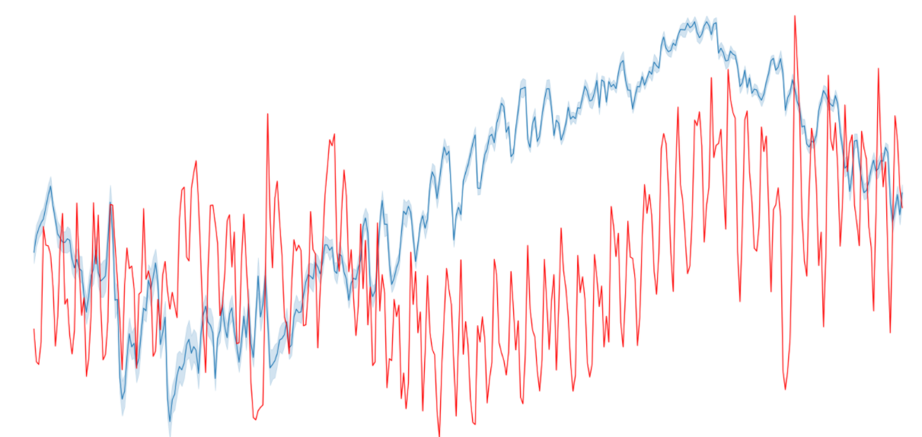
05 분석 과정 및 결과
4) 데이터 시기 및 범위 조정
findRsquared 함수개발
입력된 shift값과 group값에 의해 각 독립변수와 종속 변수간의 R squared 값을 추출해줌
파라미터 : 데이터프레임, 독립변수명, 종속변수명, ShiftGap, GroupGap
ShiftGap
GroupGap

Slide 19
05 분석 과정 및 결과
4) 데이터 시기 및 범위 조정
findRsquared 함수적용
<질병>
17도시 * 7일 (shift) * 7일 (group) * 7개 반응변수 (질병) = 5,931회 lm수행
초기분석에서 수행된 종속변수 (온도, 강수량, 주말여부)
<네이버 상품>
17도시 * 5일 (shift) * 5일(group) * 2,298개 반응변수 (상품) = 976,650회 lm수행
초기분석에서 수행된 종속변수 (온도, 강수량, 습도)
<식품>
당일, 3일 후, 1주 후, 2주 후 가격비교
# regdf[groc].shift(-10)
90만개의 Rsquared는 appendix에,,
Ex) 서울시 네이버 쇼핑 클릭율 R스퀘어 0.7이상의 상품 수

Slide 20


06 느낀점
데이터분석을 통해 현상 분석을 넘어 새로운 인사이트를 도출하는 과정이 쉽지 않다는 것을 느꼈습니다. 훌륭한 팀원분들 덕분에 분석과정에서 분석 스킬 이외에도 좋은 프로젝트경험을 쌓았던 것 같습니다.
이번 프로젝트는 데이터 분석 중심이라서 통계적 관점의 시각을 배울 수 있었습니다. 팀원분들과 수업에서 배운 것 이상의 스킬들을 배울 수 있어서 좋았습니다.
최현호(팀장)
1. 지금 시대에 시군구 레벨의 온도 실측치가 없다니 하지만 스파크는 멋짐.
2. IT소양과 통계소양은 상호보완 할 수 있다.
3. 다음부터 웹페이지는 만들지 말아야지... ^^
구혜인
김유철

Slide 21
감사합니다

Slide 22
07 Appendix – 네이버쇼핑/질병 분석결과
1) 네이버쇼핑
Total : 951,797개

Slide 23
07 Appendix – 네이버쇼핑/질병 분석결과
2) 질병
Total : 5,831개

Slide 24
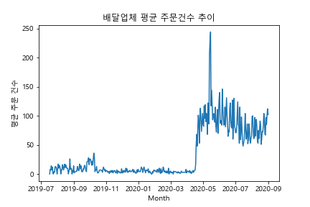
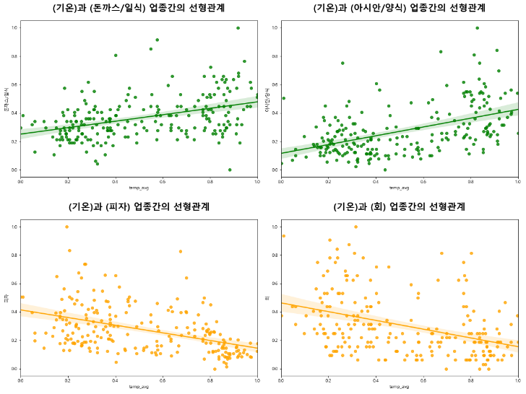
07 Appendix - 영화
1) 배달
날씨가 평균 배달주문건수에 미치는 영향
KT 빅데이터 플랫폼에서 제공받은 1년치 배달주문데이터 중 코로나 이전의 주문건수 자료를 활용
코로나가 시작된 올해 2월 이후부터 배달 주문이 폭증
평균기온과 배달업종과의 선형관계
코로나로 인한 영향력을 제외하기 위해 코로나 이전의 배달주문데이터를 이용
또한, 서울 이외의 지역에서는 업종별로 충분한 데이터가 확보되지 않아
서울지역을 대상으로 분석을 진행
날씨변수와 배달업종간의 상관계수 히트맵을 그려보고
평균기온과 4가지 배달업종간 선형관계를 발견

Slide 25
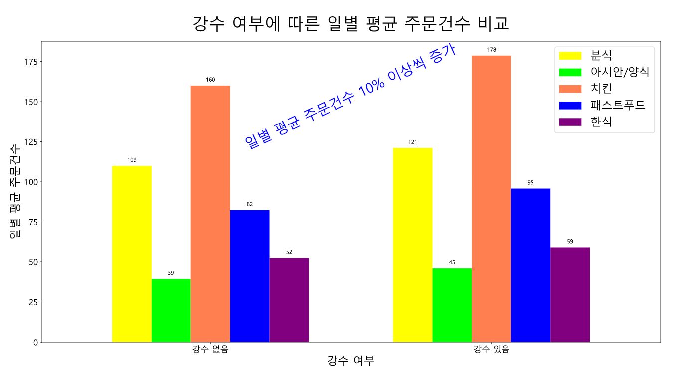
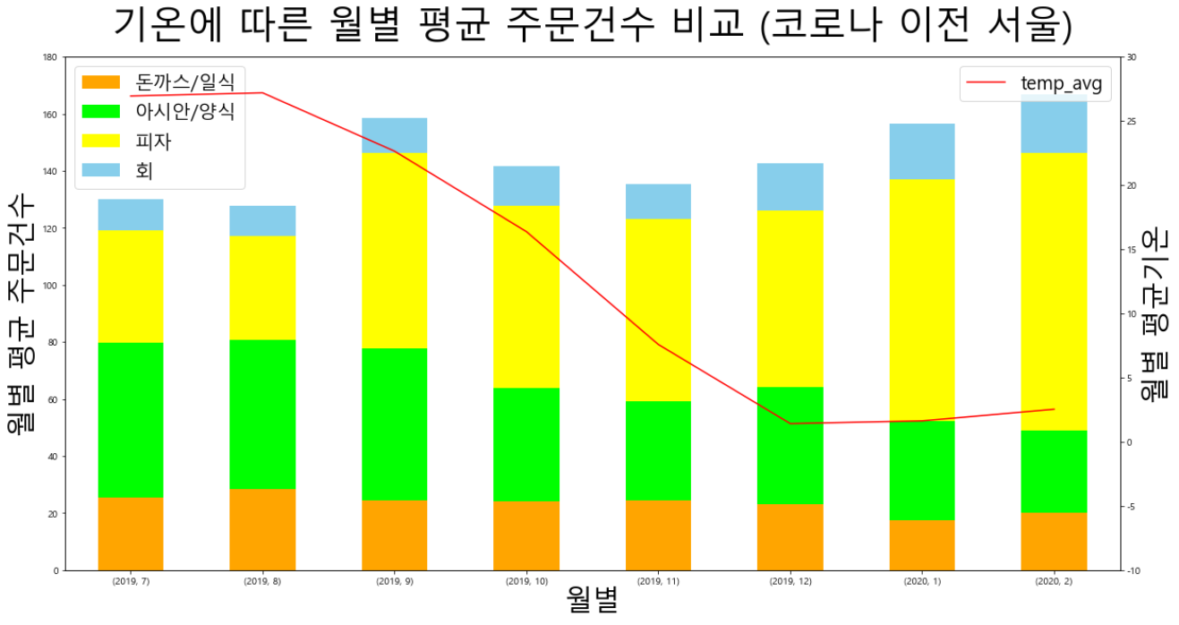
07 Appendix - 배달
1) 배달
날씨가 평균 배달주문건수에 미치는 영향
서울에서는 기온이 높아질수록
(돈까스/일식), (아시안/양식)이 배달 주문이 증가하였고,
(피자)와 (회)는 기온이 높아질 수록 배달주문이 감소
분식부터 한식까지 5가지 업종모두
비가 안왔을 때보다 비가 왔을 때
일평균 주문건수가 10%이상씩 증가

Slide 26
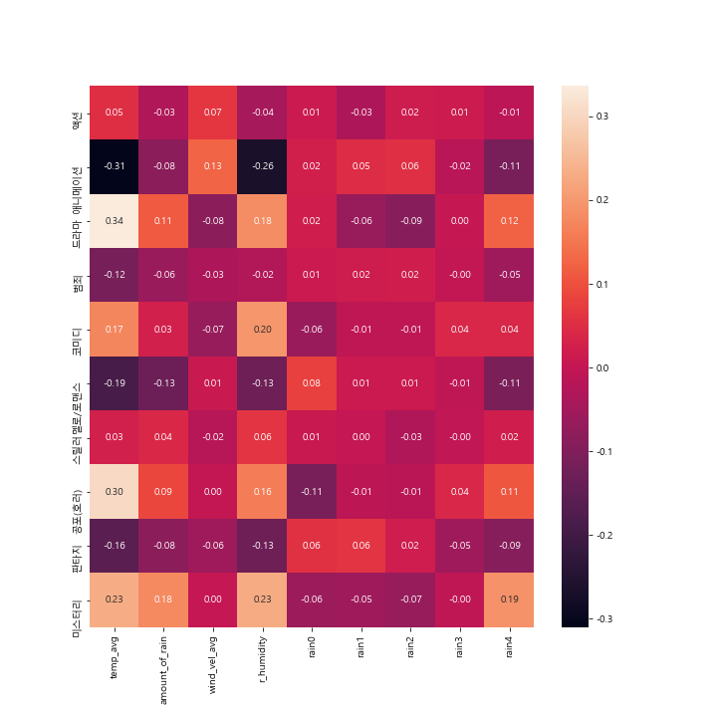
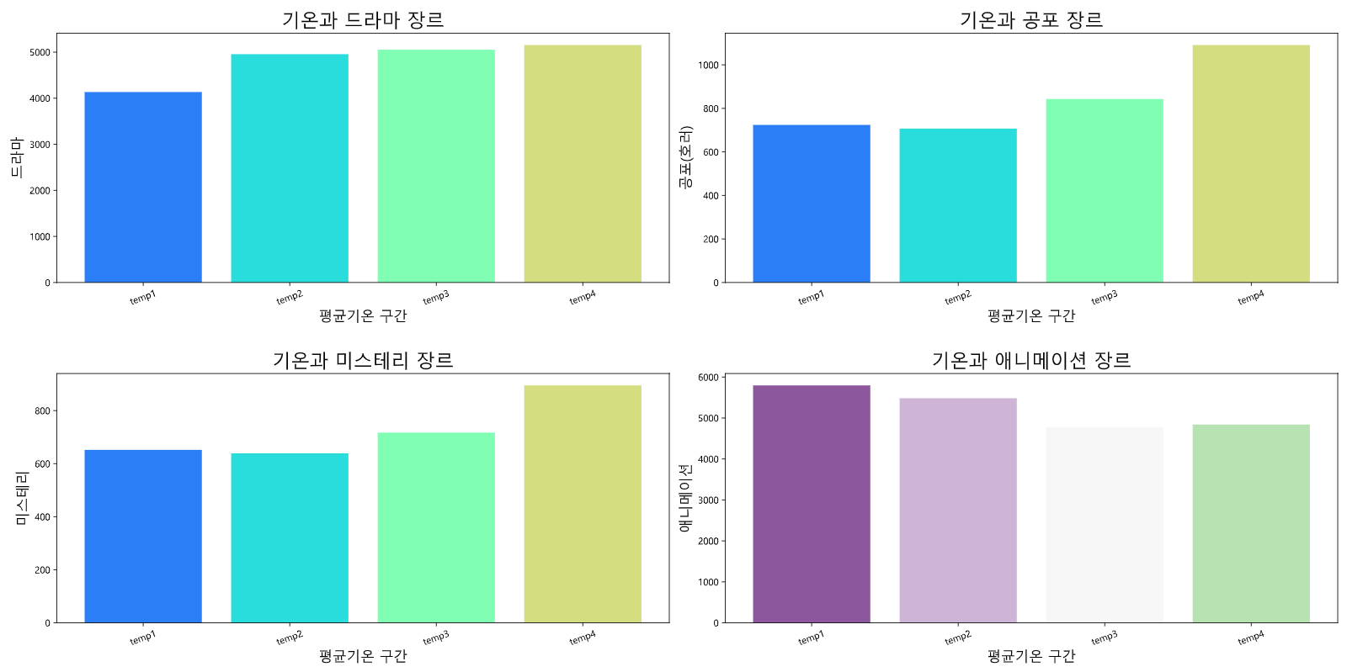
07 Appendix – IPTV
2) 영화
날씨가 IPTV 영화 장르 선택에 미치는 영향
-가져온 날씨 데이터에서는 강수량 분포가 고르지 못하여 원핫인코딩으로 구간을 나누어주고 상관관계 확인
-강수량 보다는 평균기온과 장르간의 상관관계를
가지는 것을 발견
-평균기온이 높아지면 드라마와 공포, 미스터리 장르 선택은 증가하고
애니메이션 장르선택은 줄어드는 경향이 있음

